Slide 1
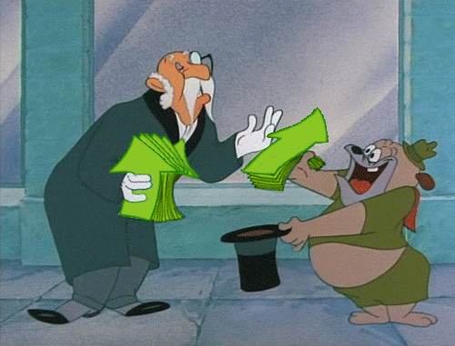
БЮДЖЕТНАЯ ТЕРМИНОЛОГИЯ ГЛАЗАМИ ГЕРОЕВ МУЛЬТФИЛЬМОВ и сказок
Студенты гр. 2601а
МИЭМИС:………..
Карасинцева А.Б.,
Сенникова Е.А.,
Казакова К.А.
Руководитель: ,___
к.э.н., доцент
Дьякова Е.В.

Slide 2
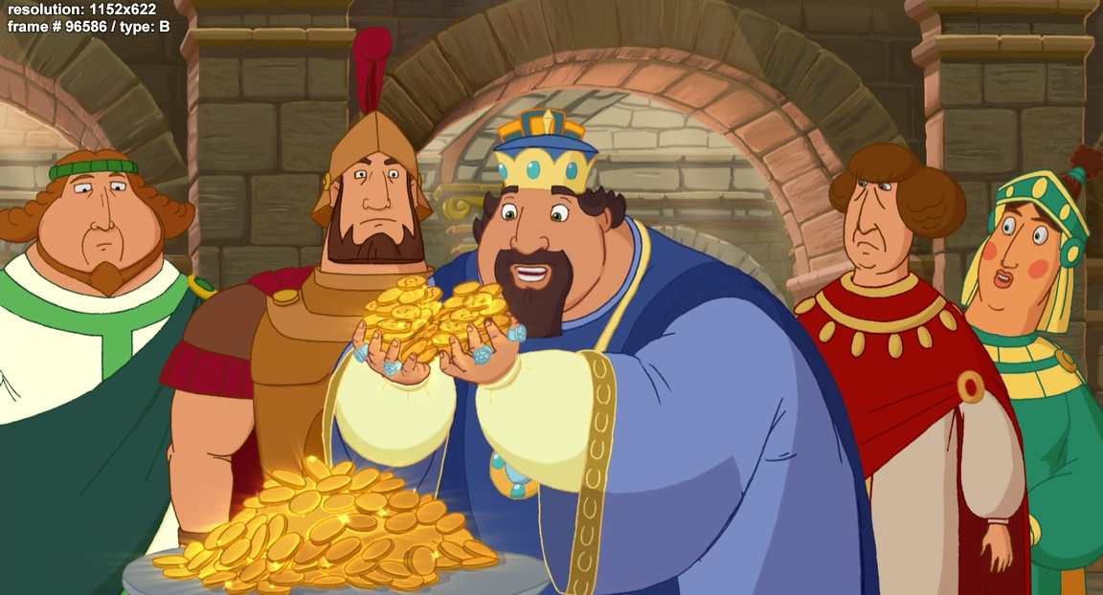
Существует множество бюджетных терминов, которые люди постоянно употребляют в повседневной жизни. Тем не менее, понимание значений этих слов чаще всего бывает затруднительно.
Попробуем разобраться в наиболее актуальных бюджетных понятиях вместе с любимыми героями сказок и мультфильмов.

Slide 3
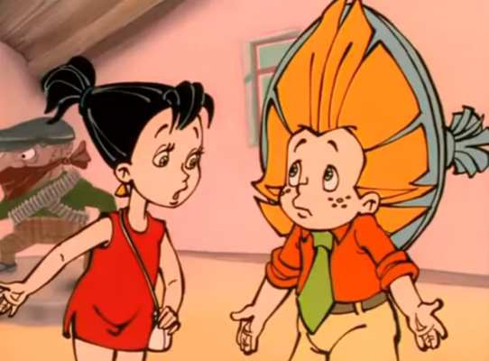
В Цветочном городе, где живет Незнайка, никто из коротышек (даже Знайка) не понимает, что значит слово «бюджет».
Бюджет в правовом смысле – основной финансовый план формирования, распределения и использования денежных средств органов государственной власти и местного самоуправления.
На федеральном уровне и уровне субъектов Российской Федерации бюджет имеет правовой статус закона, на местном уровне – решения.

Slide 4
Бюджет в материальном смысле означает централизованный денежный фонд органов государственной власти и местного самоуправления.

Slide 5
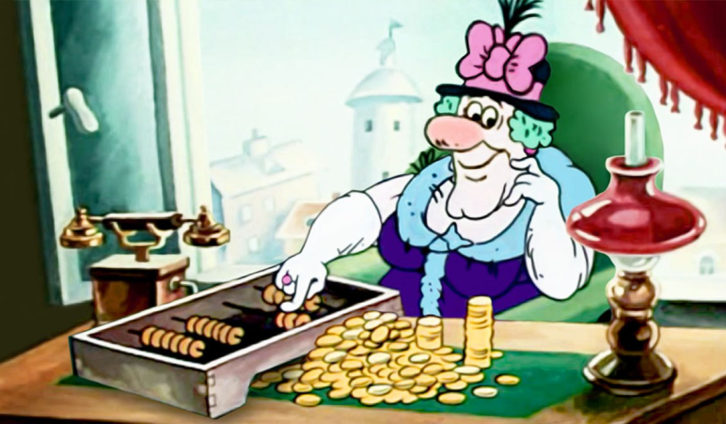
Бюджетная система Российской Федерации – совокупность бюджетов всех уровней на территории государства:
федеральный бюджет;
бюджеты субъектов Российской Федерации (ст. 65 Конституции РФ)
(или региональные бюджеты);
муниципальные (местные) бюджеты.

Slide 6
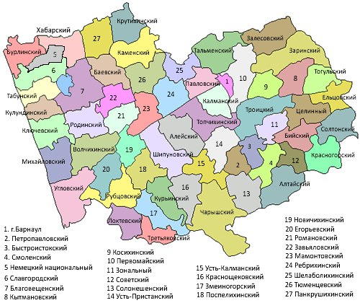
Консолидированный бюджет –
это свод бюджетов на определённой территории за исключением межбюджетных трансфертов.
Например:
консолидированный бюджет Алтайского края
краевой бюджет Алтайского края
бюджеты муниципальных образований Алтайского края
Консолидированный бюджет используется для расчётов и анализа межбюджетных отношений.

Slide 7
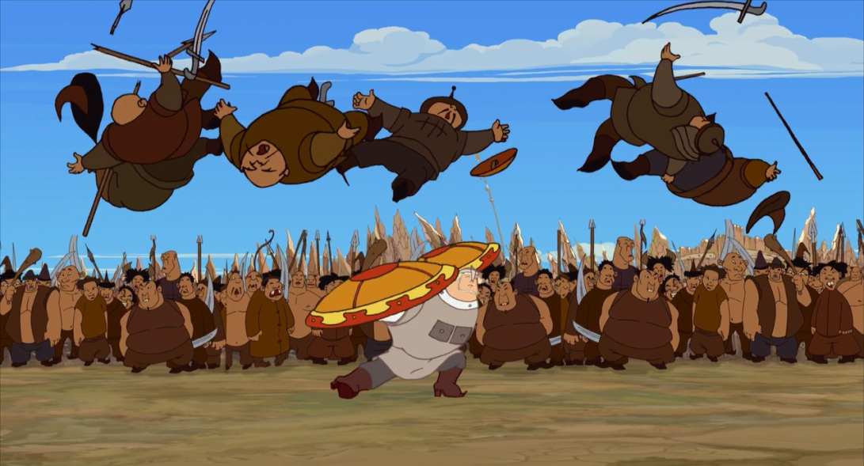
В мультфильме «Добрыня Никитич и Змей Горыныч» князь отправил Добрыню защищать земли русские от монголо-татар и выделил дополнительные средства на вооружение из чрезвычайного бюджета.
Чрезвычайный бюджет –
бюджет c особым, более жёстким правовым режимом использования средств, основанием для принятия которого является введение чрезвычайного положения (например, военные действия, техногенные катастрофы и т. д.).

Slide 8
Структура бюджета
Доходы бюджета – средства, поступающие в бюджет.
Расходы бюджета – средства, выплачиваемые из бюджета.
Включают в себя:
налоговые доходы;
неналоговые доходы;
безвозмездные поступления (дотации, субсидии, субвенции и иные межбюджетные трансферты).
Направляются на:
общегосударственные вопросы;
национальную оборону;
национальную безопасность и правоохранительную деятельность;
национальную экономику;
и т. д.

Slide 9
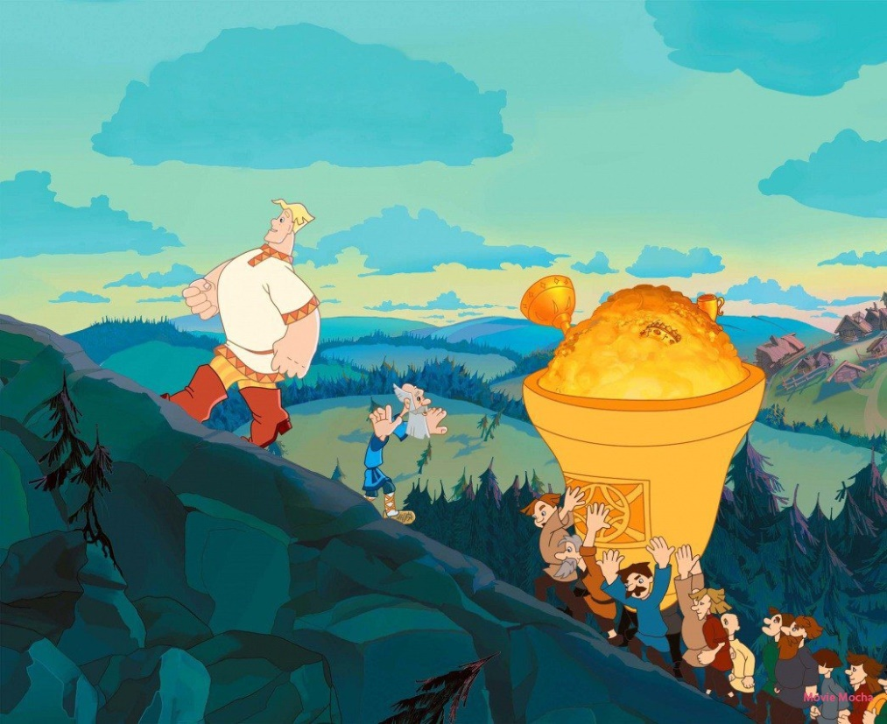
В мультфильме «Алёша Попович и Тугарин Змей» войска монголо-татар захватили земли русские и требовали уплату дани - налогов.
Налог – обязательный, безвозмездный, безвозвратный платеж, взимаемый в пользу государства, в установленные государством сроки и в определённых размерах.

Slide 10
К неналоговым доходам бюджетов Российской Федерации относят:
доходы от использования или продажи имущества, находящегося в государственной и муниципальной собственности;
доходы от платных услуг, оказываемых казёнными учреждениями;
штрафы, конфискации, компенсации;
и т. д.
В «Сказке о царе Салтане» белка являлась государственным имуществом и приносила неналоговые доходы в виде изумрудных ореховых ядер и золотых скорлупок в казну государства.

Slide 11
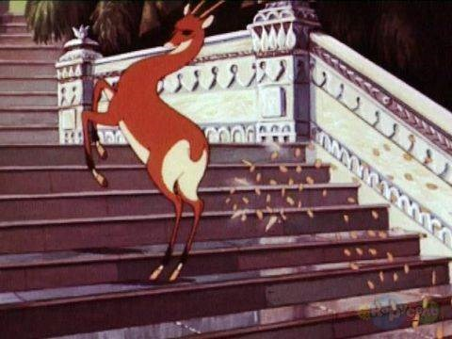
межбюджетные трансферты – средства, которые предоставляются из одного уровня бюджета в другой
Дотации –
без установления условий их использования.
Субсидии –
для софинансирования бюджетных расходов.
Субвенции –
для финансирования расходов, возникающих при передаче государственных полномочий в бюджет нижестоящего уровня.

Slide 12
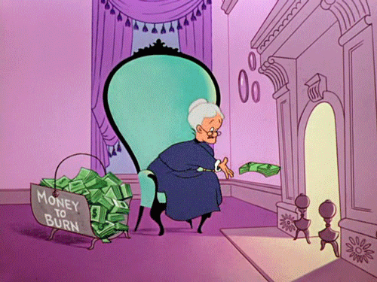
Бюджетные ассигнования – максимальный объем денежных средств, предусмотренных для осуществления расходов.

Slide 13
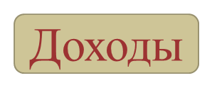
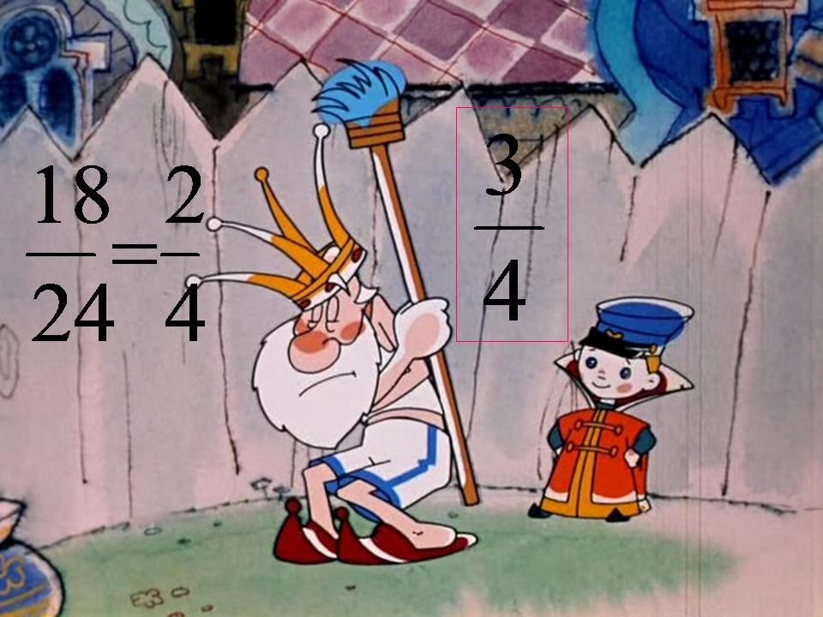
ДЕФИЦИТ
ПРОФИЦИТ
В мультфильме «Вовка в тридевятом царстве» царь не мог посчитать: дефицит или
профицит в бюджете царства?

Slide 14
Текущий финансовый год – год, в котором происходит исполнение бюджета (начинается 1 января и заканчивается 31 декабря 2017 года).
Очередной финансовый год – год, который следует за текущим финансовым годом (2018 год).
Плановый период – два финансовых года, которые следуют за текущим финансовым годом (2018-2019 гг.).

Slide 15
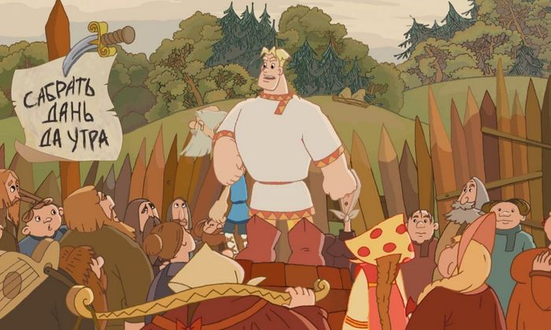
В древнерусском городе Ростове бюджетный процесс осуществлялся на собрании жителей.
Бюджетный процесс – деятельность соответствующих государственных (муниципальных) органов по составлению, утверждению и исполнению бюджета, а также по утверждению отчёта об его исполнении.

Slide 16
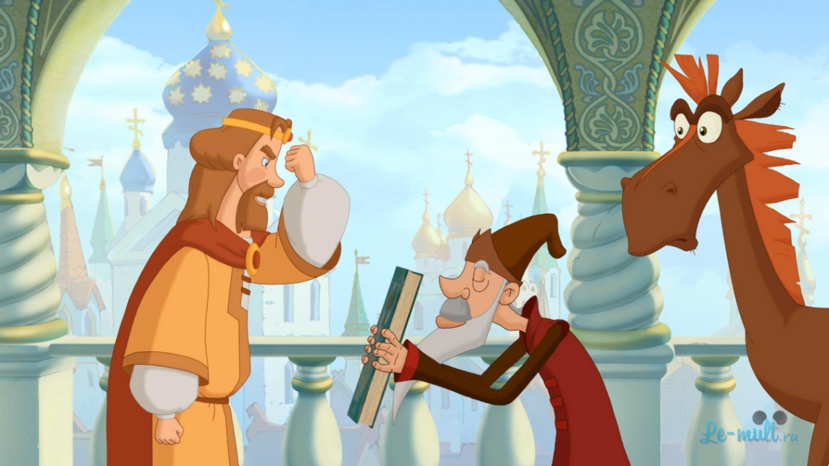
В сказочном королевстве дьяки регулярно докладывали князю о доходах и расходах казны.
Исполнение бюджета – обеспечение полного и своевременного поступления доходов в бюджет и полного финансирования расходов по целевому назначению в установленные сроки.

Slide 17
Карабас-Барабас дал Буратино 5 золотых монет для того, чтобы он передал их отцу, но Буратино потратил их не по назначению, что привело к печальным последствиям.
Бюджетный контроль – это деятельность государственных и муниципальных органов, осуществляемая в целях установления законности и достоверности финансовых операций.

Slide 18
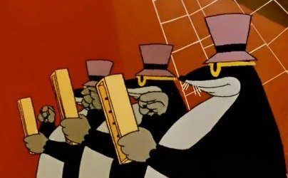
В мультфильме «Дюймовочка» кроты регулярно осуществляли контроль своих доходов и расходов.
В Алтайском крае бюджетный контроль
осуществляют:
Счётная палата Алтайского края;
Управление Федеральной налоговой службы по Алтайскому краю;
Управление Федерального казначейства по Алтайскому краю.

Slide 19
Бюджетные термины – неотъемлемая часть нашей жизни, именно поэтому очень важно знать, что они означают!
Вовка не знал бюджетные термины и попал в страну невыученных уроков, где ему подарили Бюджетный кодекс Российской Федерации.

Slide 20
ИЗУЧАЙТЕ БЮДЖЕТНЫЙ КОДЕКС РОССИЙСКОЙ ФЕДЕРАЦИИ!

